Slide 1
列王記下 第八課 先知以利沙
以利沙所行的神跡
壹. 王下 4：1-7 先知門徒寡婦的難處
1.敬虔先知門徒的寡婦貧苦欠債，債主要取兩兒作奴仆
2.哀求先知以利沙，把難處帶到神人面前
3.妳家有什麽？ 只有壹瓶油
4.向鄰舍多借空器皿，寡婦和兒子倒油充滿所有的器皿
5.器皿用完，油就止住，賣油還債，所剩有余
6.神使用先知彰顯大能憐恤，供應貧苦
因為那地方沒有下雨，基立溪水幹了，神用外邦西頓撒勒法壹個寡婦供養以利亞。“罈內的面果不減少，瓶裡的油也不缺短，正如耶和華藉以利亞所說的話。”（王上17：7-15）

Slide 2
二. 王下 4：8-37 書念婦人的難處
1.大戶婦人仰慕接待神的先知，為聖潔的神人設壹間小樓
2.甘心樂意的擺上為書念婦人帶來得子的祝福
3.突遭巨變，孩子因頭痛忽然病故
4.憑信心冷靜面對，快快去見神人
5.單單把信心放在神人身上，緊緊抓住神人不放
6.以利沙全心祈禱，全人伏在孩子身上
7.耶和華應允以利沙的禱告，使孩子死裏復活

Slide 3
以利亞寄居在寡婦家，寡婦的兒子病重身亡，以利亞把孩子抱到自己所住的樓中，放在自己床上，三次伏在孩子身上，求告耶和華，使孩子死裏復活。“婦人對以利亞說，現在我知道妳是神人，耶和華借妳口所說的話是真的。”（王上17：17-24）
主耶穌在拿因使寡婦的兒子復活，因為主看見那寡婦就憐憫她，使百姓不能不聯想到歷史上曾經使死人復活的先知以利亞和以利沙，所以“眾人都驚奇，歸榮耀與神說，有大先知在我們中間興起來了。又說，神眷顧了他的百姓。”（路加福音7：11-16）

Slide 4
三. 王下 4：38-41以利沙為湯解毒
1.吉甲饑荒，饑不擇食摘野瓜熬湯，不料野瓜有毒
2.以利沙面撒鍋中，為湯解毒，眾人得以喝湯充饑
四. 王下 4：42-44 二十個餅餵飽壹百人
1.以利沙接受二十個餅的奉獻，分享恩典餵飽壹百人
2.耶和華如此說，眾人必吃了，還剩下
3.眾人吃了，果然還剩下，正如耶和華所說的
主耶穌也用五餅二魚餵飽五千人，還剩下十二籃子的食物（馬太福音14：15-21）

Slide 5
五. 王下 5 以利沙醫治乃縵的大麻瘋
1-7：亞蘭王的元帥乃縵患大麻瘋，小女子獻策去見以色列的先知
亞蘭王帶信給以色列王要求治好乃縵，以色列王十分為難
8-14：以利沙自告奮勇，為要顯明以色列有先知
以利沙打發使者叫乃縵在約但河沐浴七次，乃縵不信發怒離開
乃縵仆人勸乃縵試試，乃縵照做得潔凈

Slide 6
15-19：乃縵承認耶和華是真神，以利沙堅決不受禮物
乃縵請求先知賜土築壇，單單獻祭給耶和華
乃縵請求耶和華饒恕，因他進假神廟時屈身
20-24：基哈西瞞著以利沙，貪財追趕乃縵討禮物
25-27：以利沙斥責基哈西，基哈西得了大麻瘋

Slide 7
主耶穌說：“先知以利沙的時候，以色列中有許多長大麻風的，但內中除了敘利亞國的乃縵，沒有壹個得潔凈的”（路加福音4：27），因為神的拯救必須用信心的順服來承受。
•神仆以利沙忠心順服神，保守自己不沾染世俗
•被擄的小女子甘心順服仇敵，成為神的見證
•為尊為大的元帥乃縵，放下自我順服先知的話，得見真神得潔凈
•先知的仆人基哈西貪愛錢財，不肯順服先知，沾染大麻瘋

Slide 8
六. 王下6：1-7 沈斧浮起
1.伐木建屋，壹人斧頭不慎掉在水裏
2.斧頭掉在水裏，木頭帶它浮起

Slide 9
重點與應用
1.以利沙為什麽自願去醫治壹個外邦仇敵? 對我們今天有什麽意義?
2.乃縵被擄的婢女對我們有什麽啟示？我們如何看待自己在神國中的角色？
3.先知的仆人基哈西沾染大麻瘋帶給我們什麽教訓？我們如何保守自己不沾染世俗？

Slide 10
亞蘭大軍圍困多坍捉拿以利沙（6：8－23）
眼看不見的「火車火馬」（17節）对比眼見的「車馬軍兵」（15節）
神常保守我們，與我們同在的比與仇敵同在的更大（約一4：4）。
詩篇34:7「耶和華的使者在敬畏他的人四圍安營，搭救他們。」
聖經有200多處經文說及天使：
「因為萬有都是靠他造的，無論是天上的，地上的；能看見的，不能看見的」（歌羅西書1:16）
「你們乃是來到錫安山，永生神的城邑，就是天上的耶路撒冷。那裡有千萬的天使」（希伯來書12:22）

Slide 11
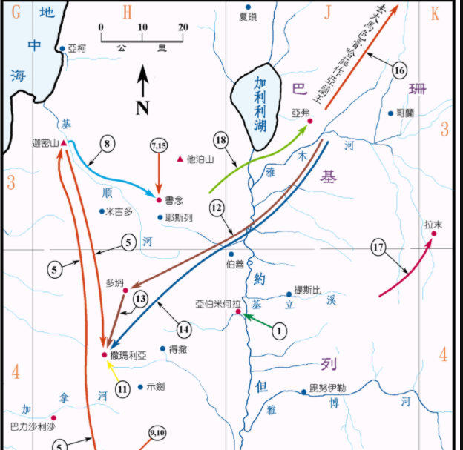
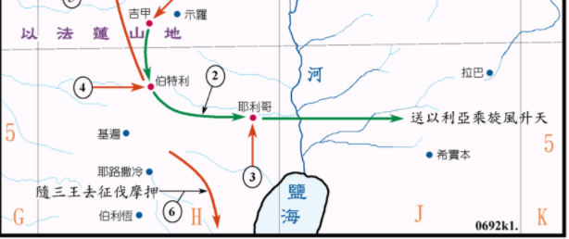

Slide 12
神使仇敵被擒（6：18－23）：以利沙對亞蘭人以恩慈相待（6：21－23），這是因外邦人亞蘭人不知道真神，當以恩慈相待，令其悔改（彼後3：9），但對知道神名而不信，對神加以褻瀆的人，只有審判。
敵軍圍城，以利沙宣告神言（6：24－7：20）：
亞蘭人忘恩負義，又來圍撒馬利亞城（6：24－25）。
撒瑪利亞被困，引起飢荒，以色列王不責己，但責以利沙（6：26－31）。
約蘭王說「耶和華不幫助你」（27節），他心目中的「耶和華」只是冒充神的金牛犢。

Slide 13
百姓易子而食（28）： 「你在仇敵圍困窘迫之中，必吃你所生的，就是耶和華—你神所賜給你的兒女之肉」（申28：53；利29：29）
約蘭王一面穿著麻衣「仰望耶和華」（ 30），一面埋怨「這災禍是從耶和華那裡來的，我何必再仰望耶和華呢」（33）。
神宣告，圍城必過去，飢荒必解除（7：1）。神宣告必成就，因他是神，他無難成之事。
人要用信心承受神的宣告， （7：2）。神必成就他所說的，但人要有信心，才得承受。這裡的一個軍長，地位雖高但無信心，所以在神的恩典中無分。

Slide 14
四個大痲瘋病者，首報喜訊（7：3－10）。
四個大痲瘋，雖然是人所不屑為伍的，被趕到城門那裡等死（7：3），但在神的手中，卻成了發現敵遁首報喜訊的人。所以在人眼中“無用”的人，不一定在神面前“無用”。如何在神面前“有用”?
四個大痲瘋病者抱著“死”的思想去亞蘭營（7：4），於是非但不死，而且得飽足（7：8），成為發現敵情報喜訊的人（7：10）。
眾人出去擄掠亞蘭人的營盤（7：16－17）
軍長看見神的榮耀，卻不得享受神恩典（7：18－20）。知神而不信神的人，必不得享受神的恩典。

Slide 15
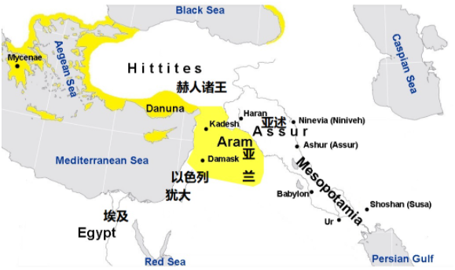
『這必是以色列王賄買赫人的諸王和埃及人的諸王來攻擊我們。』

Slide 16
書念婦人得回土地（8：1－6）。書念婦人求王，得回自己產業時，正是王聽基哈西見證以利沙復活書念婦人兒子的時候，所以婦人得回自己的田地，還得到過去田地所出產的。神所賜的是超過我們所想所求的。
以利沙膏立亞蘭王（8：7－15）。
所有廢王的事（8：10）和立王的事（8：13），都是出於耶和華。雖然此事使先知傷痛（8：12），但是出於神，就當去行。
【王下13：3】「於是，耶和華的怒氣向以色列人發作，將他們屢次交在亞蘭王哈薛和他兒子便哈達的手裡。」

Slide 17
猶大二王作惡得罪神（8：16－29）
約沙法兒子約蘭行惡事（8：18－19）:因他娶了以色列惡王亞哈的女兒為妻（8：18）；他既行惡事，必有惡報；以東人叛變（8：20－21），立拿人也叛變獨立（8：22）
約蘭兒子亞哈謝行惡事（8：25－29）:亞哈謝的母親是亞哈的女兒，即暗利的孫女，所以亞哈謝效法亞哈家行惡（8：26－27）。既行惡，便會走錯道，他幫助亞哈家去爭戰（8：28），到耶斯列去看望亞哈兒子（8：29），以致死在那裡（9：27－28） 。
以利沙所行的三方面：預告神旨－－表明神的心意；
施行神蹟－－表明神的能力；
懲治不虔－－表明神的審判。

Slide 18
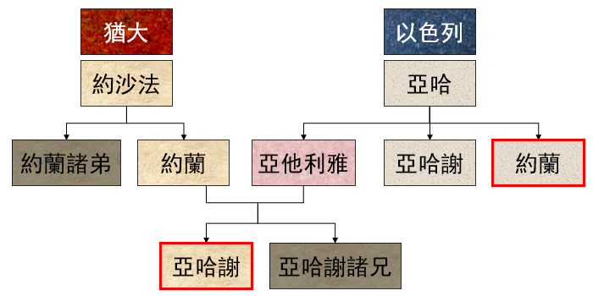
約沙法的兒子約蘭登基作了猶大王。
【王下8：17】「約蘭登基的時候年三十二歲，在耶路撒冷作王八年。」
【王下8：18】「他行以色列諸王所行的，與亞哈家一樣；因為他娶了亞哈的女兒為妻，行耶和華眼中看為惡的事。」
【王下8：19】「耶和華卻因祂僕人大衛的緣故，仍不肯滅絕猶大，照祂所應許大衛的話，永遠賜燈光與他的子孫。」
【王下8：27】 「亞哈謝效法亞哈家行耶和華眼中看為惡的事，與亞哈家一樣，因為他是亞哈家的女婿。」

Slide 19
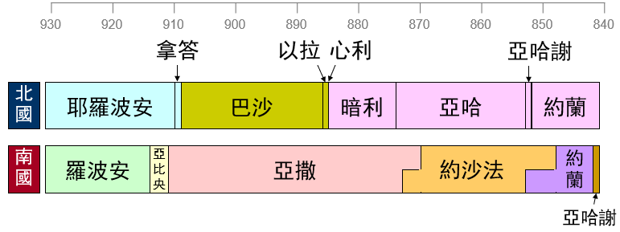

Slide 20
觀察與分析
以色列王約蘭經歷過幾次神蹟：三王擊退摩押軍隊；亞蘭軍隊眼目迷糊，被神帶到撒瑪利亞城；亞蘭軍隊從撒瑪利亞撤兵；目睹以利沙的宣告實現，身邊的軍長如預言一樣喪命，目睹經歷孩子起死回生的書念婦人等等神蹟，他還是不認識神，反而遇事就埋怨神和先知以利沙。這種屬靈的麻木和無知讓人震驚！

Slide 21
觀察與分析
書念婦人的信心：當以利沙告訴她逃離將要面臨的飢荒時，她馬上聽從。順從是出於信心。在我們的生命裡常常有不順從，我們是否對神缺乏信心？神安排她出現在約蘭王面前，為神作一個見證：見證神是信實的，是賜人生命的神。我們如何被神使用去為神做見證呢？

Slide 22
重點與應用
以利沙影響和服侍的人群上至君王，下至百姓，從以色列到亞蘭，不論貧富貴賤，他都在那個世代發揮影響，其目的是做神的使者，向願意悔改的人發出神拯救的邀請，向心硬的人發出神審判的信息。我們能從中看到神的心意嗎？哪些能應用到今天的服事中？

Slide 23
小組討論
試回想在你一生之中，神如何在暗中帶領和保守你。
從猶大王約沙法兒子約蘭和約蘭的兒子亞哈謝的婚姻，你對基督徒的婚姻有什麼體會？

